Slide 3
HACKER: “A person who enjoys exploring the details of programmable systems and stretching their capabilities, as opposed to most users, who prefer to learn only the minimum necessary.” (Jargon File)

Slide 4
HACKER: “A person who enjoys exploring the details of programmable systems and stretching their capabilities, as opposed to most users, who prefer to learn only the minimum necessary.” (Jargon File)
L'attitudine all'hacking si manifesta anche in settori che non hanno a che vedere con la tecnologia:
Guidare una motocicletta dopo averla smontata e rimontata (vedi Pirsig, 1974, Lo Zen e l'arte della manutenzione della motocicletta).

Slide 5
“Civic hacking is a creative and often technological approach to solving civic problems. [...] Civic hackers can be programmers, designers, data scientists, good communicators, civic organizers, entrepreneurs, government employees and anyone willing to get his or her hands dirty solving problems.” cf. Wikipedia
Open Street Map - http://wiki.openstreetmap.org/wiki/File:Public-images-osm_logo.svg

Slide 6

http://terremotocentroitalia.info (2016)
“Questo è un progetto non profit, organizzato interamente da volontari. È nato per condividere informazioni utili e verificate sugli eventi sismici che hanno coinvolto il centro Italia durante il 2016 e il 2017.
[..]
Il progetto si pone come scopo quello di aggregare e non disperdere contenuti utili a tutti provenienti da fonti di varia natura (ufficiali e non) al fine creare valore in un momento di crisi per il paese.”

Slide 7

http://www.wikipedia.org (2001)
“Wikipedia è un'enciclopedia online, collaborativa e libera.
Grazie al contributo di volontari da tutto il mondo, Wikipedia è disponibile in oltre 280 lingue. Chiunque può contribuire alle voci esistenti o crearne di nuove, affrontando sia gli argomenti tipici delle enciclopedie tradizionali sia quelli presenti in almanacchi, dizionari geografici e pubblicazioni specialistiche.”

Slide 8

http://demandprogress.org (2010)
“We work to win progressive policy changes for ordinary people through organizing and grassroots lobbying. We focus on issues of civil liberties, civil rights, and government reform.”

Slide 9

http://demandprogress.org (2010)
“We work to win progressive policy changes for ordinary people through organizing and grassroots lobbying. We focus on issues of civil liberties, civil rights, and government reform.”
Aaron Hillel Swartz (1986 - 2013)

Slide 10
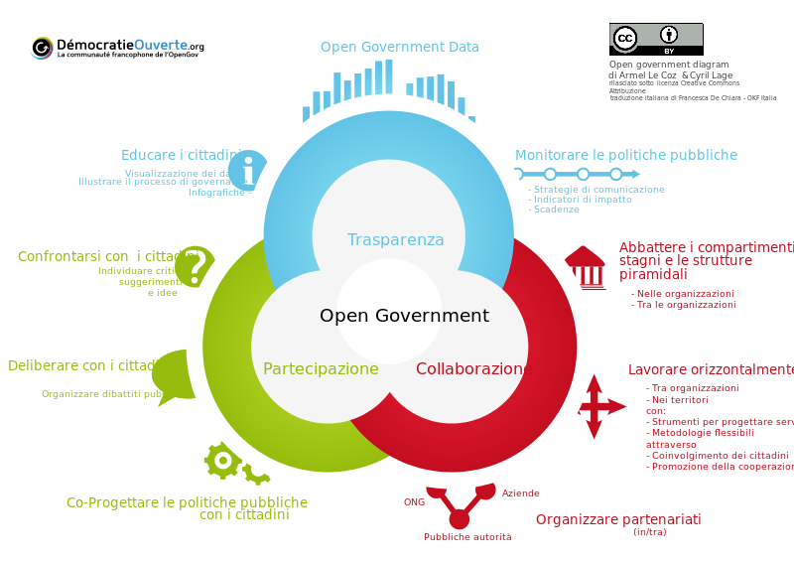
By Francesca de Chiara [CC BY 3.0 (http://creativecommons.org/licenses/by/3.0)], via Wikimedia Commons

Slide 11

The Open Government Partnership is a multilateral initiative that aims to secure concrete commitments from governments to promote transparency, empower citizens, fight corruption, and harness new technologies to strengthen governance.
75 Paesi!
By Open Government Partnership (http://www.opengovpartnership.org/) [CC BY-SA 3.0], via Wikimedia Commons

Slide 12
Svariate regioni italiane hanno un portale open data:
Basilicata http://dati.regione.basilicata.it
Lombardia https://www.dati.lombardia.it
Emilia Romagna http://dati.emilia-romagna.it
FriuliVeneziaGiulia https://www.dati.friuliveneziagiulia.it
Liguria http://dati.liguria.it
Lombardia http://dati.lombardia.it
Trentino http://dati.trentino.it
Puglia http://dati.puglia.it
Toscana http://dati.toscana.it
Umbria http://dati.umbria.it
Veneto http://dati.veneto.it
Piemonte http://dati.piemonte.it.

Slide 13



Tutti i ministeri del Governo Italiano pubblicano open data.

Slide 14


Il due rami del parlamento Italiano forniscono in open data informazioni in tempo reale sui parlamentari (anagrafica, gruppi, presenze) che sull'attività legislativa.

Slide 15

Europeana.eu nasce da una iniziativa della commissione europea.
Aspira ad essere il catalogo dei cataloghi del patrimonio culturale europeo.
Circa 2300 istituzioni culturali da tutta Europa forniscono i propri cataloghi, spesso accompagnati da foto e video degli artefatti, attraverso Europeana.

Slide 16

AGROVOC è il sistema che fornisce gli open data generati dalla Food and Agriculture Organization of the United Nations (FAO).
I dati ivi contenuti riguardano il cibo, la nutrizione, l'agricoltura, la pesca, l'ambiente, l'acqua, etc.

Slide 17
il patrimonio informativo pubblico è una parte rilevante del patrimonio pubblico nel suo complesso:
Agricoltura, Ambiente, Attività Produttive, Commercio, Cultura, Energia, Famiglia, Istruzione, Mobilità e trasporti, Protezione Civile, Sanità, Sport, Statistica, Territorio, Trasparenza, Tributi, Turismo ...

Slide 18




La liberazione dei dati rende impossibile la creazione di monopoli informativi
NOTA: i loghi in questa slide sono stati prelevati ed usati senza il consenso dei proprietari.

Slide 19






La liberazione dei dati rende impossibile la creazione di monopoli informativi e produce valore per l'intera comunità, ad esempio con la creazione di servizi.

Slide 20



I dati possono svolgere un ruolo abilitante per processi e attività se applicati ad altri campi di azione. Gli open data sono un tassello importante all’interno di processi di innovazione sociale ed economica.
social e civic hacking
strumenti
dati
Source: The GNU Art Gallery- Author: Aurélio A. Heckert - License: Free Art License

Slide 21
Il patrimonio informativo pubblico fornisce informazioni sul patrimonio pubblico nel suo complesso, abilitando ulteriori attività di riappropriazione e controllo.

Slide 22
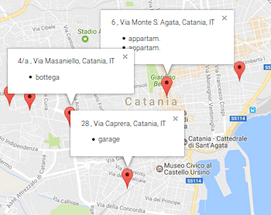
Il patrimonio informativo pubblico fornisce informazioni sul patrimonio pubblico nel suo complesso, abilitando ulteriori attività di riappropriazione e controllo.
Esempio: Beni Confiscati a Catania
2014 - approvazione regolamento (Libera)
2015 - pubblicazione elenco (su richiesta), inchiesta di Scatto Sociale
2016 - emanazione bando per un bene confiscato
2017 - siamo in attesa dell’esito della gara!

Slide 23
Vedi anche http://www.confiscatibene.it
“Confiscati Bene è un progetto partecipativo per favorire la trasparenza, il riuso e la valorizzazione dei beni confiscati alle mafie, attraverso la raccolta, l’analisi dei dati e il monitoraggio dei beni stessi.”

Slide 24
Per poter ottenere il massimo dai dati è necessario che siano rilasciati come Open Data. I dati si dicono rilasciati come open data se:
possono essere liberamente e gratuitamente ottenuti tramite internet;
sono riutilizzabili a qualunque fine con alpiù la limitazione di citare la fonte;
vengono forniti con modalità che li renda elaborabili dalle macchine, permettendo quindi aggregazioni e mix con altri dati.

Slide 25
vengono forniti con modalità che li renda elaborabili dalle macchine, permettendo quindi aggregazioni e mix con altri dati.
CONTRO-ESEMPIO - la scansione di documento non permette ricerche testuali, non potrà mai essere fruita da un non vedente.
Formati Liberi - modalità di diffusione di informazione (generalmente formati di file) documentati esaustivamente e che possono essere usate liberamente.
Permettono la creazione di Software Libero per fruirne!

Slide 26

http://albopop.it
Albo POP è un progetto Free Software che nasce per rendere machine-readable gli albi pretori delle pubbliche amministrazioni.

Slide 27
L'Albo Pretorio indica in Italia un apposito spazio sul proprio sito internet presso il quale le pubbliche amministrazioni affiggono notizie ed avvisi di interesse pubblico per la collettività: avvisi pubblici,bandi di concorso, determine dirigenziali, avvisi ed esiti di gare, notifiche, ordinanze del sindaco, pubblicazioni di matrimonio, ecc..

Slide 28
L'Albo Pretorio indica in Italia un apposito spazio sul proprio sito internet presso il quale le pubbliche amministrazioni affiggono notizie ed avvisi di interesse pubblico per la collettività: avvisi pubblici,bandi di concorso, determine dirigenziali, avvisi ed esiti di gare, notifiche, ordinanze del sindaco, pubblicazioni di matrimonio, ecc..
Posso fruirne liberamente e riutilizzare i dati?
SI grazie all’Open Data by Default

Slide 29
L'Albo Pretorio indica in Italia un apposito spazio sul proprio sito internet presso il quale le pubbliche amministrazioni affiggono notizie ed avvisi di interesse pubblico per la collettività: avvisi pubblici,bandi di concorso, determine dirigenziali, avvisi ed esiti di gare, notifiche, ordinanze del sindaco, pubblicazioni di matrimonio, ecc..
Posso fruirne liberamente e riutilizzare i dati?
SI grazie all’Open Data by Default
La fruizione è efficente?
NO devo visitare tutti i giorni la pagina, copiare ed incollare quello che mi interessa, potrei volerlo fare per più albi.

Slide 30
Albo POP converte le pagine web degli albi pretori in Feed RSS. Questo permette ad esempio di:
di ricevere notifiche ogni qual volta viene pubblicato un nuovo annuncio;
di effettuare ricerche e realizzare filtri per gli argomenti di proprio interesse.

Slide 31

Il fatto che RSS sia un formato aperto ha permesso la creazione di una moltitudine di feed reader, anche per dispositivi mobili.
Per sottoscrivere un feed RSS non è necessario iscriversi a nessuna piattaforma e lasciare mail o altri dati!
Alcune pubbliche amministrazioni hanno iniziato a pubblicare i feed RSS degli albi pretori:
http://www.albipretori.it (Golem Software, comuni)
https://www.albipretorionline.com (Argo Software, scuole)
By Feed-icon.svg: unnamed (Mozilla Foundation) Derivative works of this file: User:Jahoe, via Wikimedia Commons

Slide 32




L'opendatahacklab nasce per aiutare comunità di cittadini a produrre dati liberi e ad usare e riusare quelli esistenti.
http://opendatahacklab.org
22/09/2015

Slide 33

Gli Hackspace possono essere visti come laboratori comunitari aperti che incorporano elementi di officine e/o studi artistici dove incontrarsi per condividere risorse, strumenti e conoscenze per costruire cose o realizzare progetti.
computer, tecnologia, scienza, arte digitale e non, elettronica
http://hackspacecatania.it/
Via Grotte Bianche 112, Catania

Slide 34
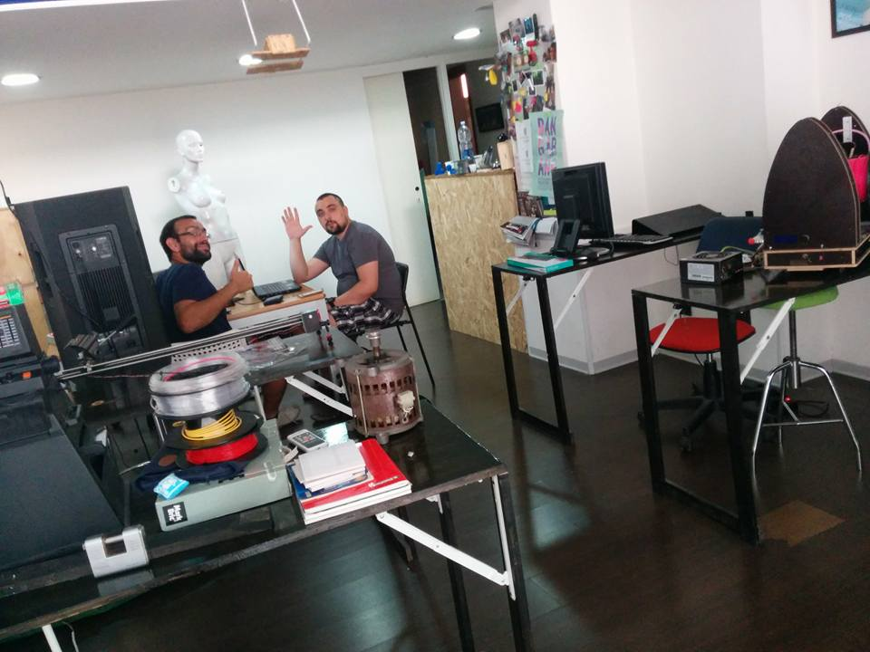
diam

